Slide 1
Системный подход к управлению информационной безопасностью
Марчук Иван иу6-72Б

Slide 2

Системный подход
Способ организации действий, который охватывает любой род деятельности, выявляя закономерности и взаимосвязи с целью их более эффективного использования. При этом он является не столько методом решения задач, сколько методом постановки задач.

Slide 3

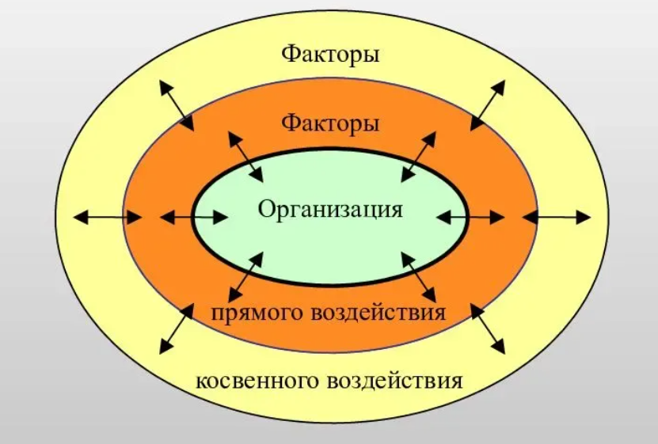

Основные принципы системного подхода:
Любая система является подсистемой более сложной системы, которая влияет на структуру и функционирование рассматриваемой;
Любая система имеет иерархическую структуру, элементами и связями которой нельзя пренебрегать без достаточных оснований;
При анализе системы необходим учет внешних и внутренних влияющих факторов, принятие решений на основе их небольшого числа без рассмотрения остальных может привести к результатам неотражающим действительность;
Накопление и объединение свойств элементов системы приводит к появлению качественно новых свойств, отсутствующих у ее элементов.

Slide 4

Эффективность реализации системного подхода
На практике она зависит от умения специалиста выявлять и объективно анализировать все многообразие факторов и связей достаточно сложного объекта исследования, каким является организация, например, как объект защиты. Необходимым условием такого умения является наличие у специалиста так называемого системного мышления, формируемого в результате соответствующего обучения и практики решения слабо формализуемых проблем. Системное мышление - важнейшее качество не только специалиста по защите информации, но любого организатора и руководителя.

Slide 5

Системная интеграция на объекте информатизации
Системная интеграция – это разработка комплексных решений по автоматизации технологических и бизнес-процессов предприятия (организации).
Её конечная цель – максимально эффективное управление технологическими процессами, производством, организацией в целом.

Slide 6
Система задается следующими параметрами:
Целями и задачами (конкретизированными в пространстве и во времени целями);
Входами и выходами системы;
Ограничениями, которые необходимо учитывать при построении (модернизации, оптимизации) системы;
Процессами внутри системы, обеспечивающими преобразование входов в выходы.

Slide 7

Системность и комплексность защиты информации
Решение проблемы информационной безопасности объекта информатизации – системная задача. При этом объект информатизации является объектом защиты информации (объект защиты).
Рассматриваются все аспекты, связанные с информационной деятельностью на объекте информатизации и с её обеспечением.

Slide 8

Цель системы защиты
- Обеспечение требуемых уровней безопасности информации на фирме, в организации, на предприятии (на объекте защиты).
Задачи конкретизируют цели применительно к видам и категориям защищаемой информации, а также элементам объекта зашиты и отвечают на вопрос, что надо сделать для достижения целей.
Кроме того, уровень защиты нельзя рассматривать в качестве абсолютной меры, безотносительно от ущерба, который может возникнуть от потери информации и использования ее злоумышленником во вред владельцу информации.

Slide 9
Входами системы зашиты информации являются:
Воздействия злоумышленников при физическом проникновении к источникам конфиденциальной информации с целью ее хищения, изменения или уничтожения;
Различные физические поля электрические сигналы, создаваемые техническими средствами злоумышленников и которые воздействуют на средства обработки и хранения информации;
Стихийные силы, прежде всего, пожары, приводящие к уничтожению или изменению информации;
Физические поля и электрические сигналы с информацией, передаваемой по функциональным каналам связи;
Побочные электромагнитные и акустические поля, а также электрические сигналы, возникающие в процессе деятельности объектов защиты и несущие конфиденциальную информацию.
Выходами системы защиты являются меры по защите информации, соответствующие входным воздействиям.

Slide 10
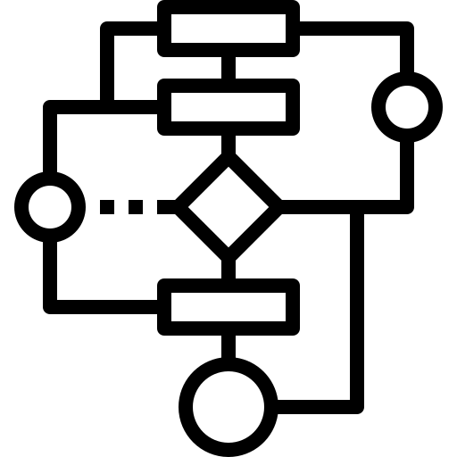

Создание мер защит
Алгоритм процесса преобразования входных воздействий (угроз) в меры защиты определяет вариант системы защиты. Вариантов, удовлетворяющих целям и задачам, может быть много. Сравнение вариантов производится по количественной мере, называемой критерием эффективности системы. Критерий может быть в виде одного показателя, учитывающего основные характеристики системы или представлять собой набор частных показателей. Единый общий критерий эффективности называется глобальным.
В качестве частных показателей критерия эффективности системы защиты информации используются, в основном, те же. что и при оценке эффективности разведки. Это возможно потому, что цели и задачи, а, следовательно, значения показателей эффективности разведки и защиты информации близки по содержанию, но противоположны по результатам. То, что хорошо для безопасности информации, плохо для разведки, и наоборот.

Slide 11

Показатели эффективности системы защиты информации
Вероятность обнаружения и распознавания органами разведки объектов защиты;
Погрешности измерения признаков объектов защиты;
Достоверность (вероятность ошибки) дискретного элемента информации (буквы, цифры, элемента изображения).
Очевидно, что система защиты тем эффективнее, чем меньше вероятность обнаружения и распознавания объекта защиты органом разведки (злоумышленником), чем ниже точность измерения им признаков объектов защиты, ниже разборчивость речи, выше вероятность ошибки приема органом разведки дискретных сообщений.

Slide 12
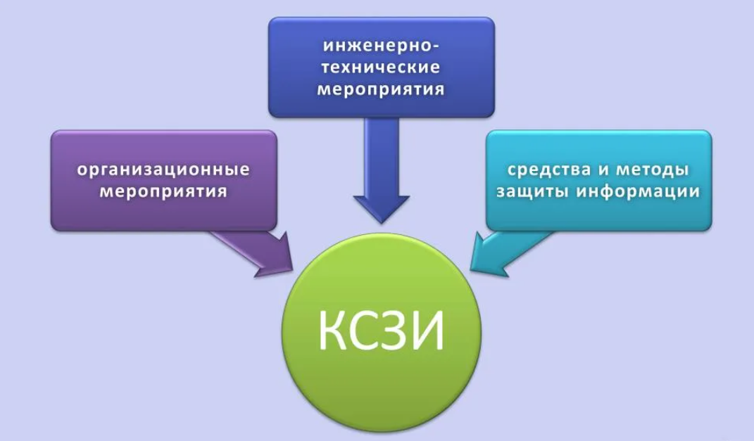
Принцип системности
При декомпозиции целей и синтезе структурных элементов КСЗИ между ними, компонентами АС и процессами реализации информационных технологий, в интересах которых осуществляется защита информации, должны быть установлены такие связи, которые обеспечивают цельность КСЗИ и её взаимодействие с другими системами объекта информатизации и подсистемами АС. Системность и комплексность обеспечивается путём создания комплексных систем защиты информации (КСЗИ).

Slide 13
Принцип комплексности
Оптимальное использование различных методов, мер и средств защиты информации (административно-правовых, организационных, организационно-технических, технических, программных) для нейтрализации угроз информации и поддержания заданного уровня защищённости информации, интеграции этих средств в единую технологически связанную и управляемую систему.

Slide 14
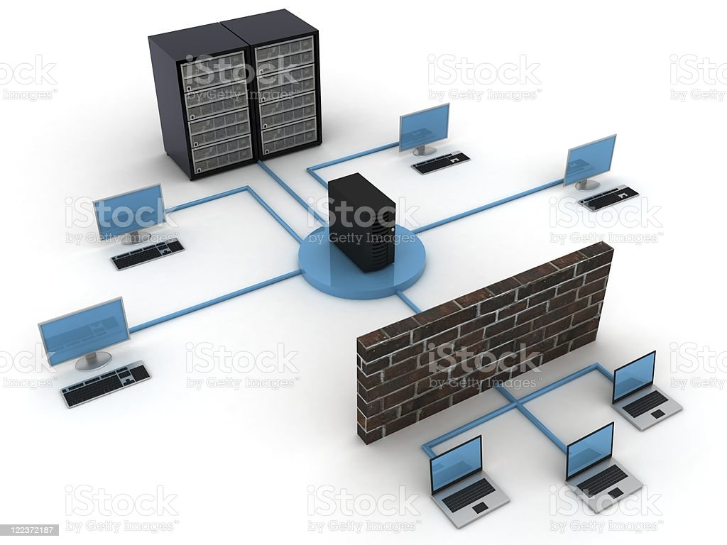
При этом обеспечивается:
Рассмотрение всех выявленных при обследовании угроз информации, влияющих на состояние защищённости информации в АС и на объекте информатизации;
Выделение актуальных из них путём анализа порождаемых ими рисков и последующего возможного ущерба, если риск становится реальным событием;
Ранжирование актуальных угроз;
Учёт всех выделенных актуальных угроз при создании КСЗИ.

Slide 15
ВСЁ!

